Slide 1
федеральное государственное бюджетное образовательное учреждение высшего образования Заполярный университет им. Н. М. Федоровского Система оперативного контроля и управления производственными задачами "Twin Task"
Выполнили:
руководитель:
Ис-24 Саушкин л. Д.
ис-24 Воскобойников д. р.
ассистент Костенко Н. В.

Slide 2



Проблема:
Неэффективная и небезопасная передача производственных задач через бумажные журналы, устные указания и личные мессенджеры. Информация теряется.
Цель:
Разработать систему оперативного контроля и управления задачами для цифровизации коммуникаций на предприятии.
Задачи:
Выявить и проанализировать проблемы коммуникации при передаче производственных заданий.
Определить ключевые требования к функционалу и интерфейсу системы.
Разработать концепцию системы, легко интегрируемую в производственную среду
Введение
1

Slide 3
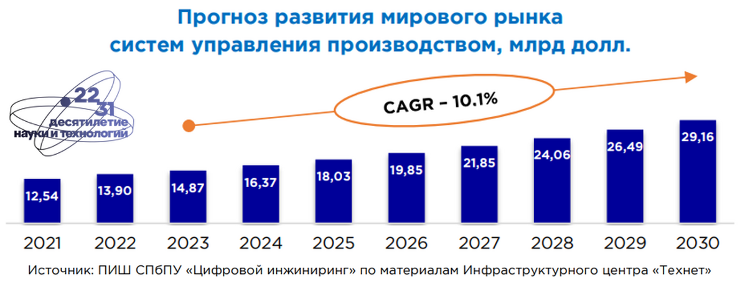
Потребности
рынка
Ключевые проблемы:
Не стандартизированные средства обмена информацией
Потери информации между работниками
Риски для безопасности производства
Отсутствие удобной системы контроля задач
Низкая вовлеченность рабочего персонала в информационную инфраструктуру
Требования к системе:
Защищённые корпоративные каналы связи.
Интеграция с существующей системой предприятия (если имеется) Базы данных, SCADA и тп.
Соответствие стандартам КИИ и ФСТЭК.
Удобный рабочий интерфейс
2

Slide 4


+ Понятный интерфейс
+ Полная модульность системы
Предназначена только для руководителей
Небезопасна данные хранятся на внешнем сервере
Периодическая плата за использование
Конкурентные
решения
3
+ Полностью закрытая система предприятия
+ Отсутствие платы за использование (внутренняя разработка)
Устаревший интерфейс
Не связан с другими подсистемами предприятия
Не предназначен для удобной коммуникации
КАСУД
+ Является полностью закрытой системой
Устаревший интерфейс
Закрыт для внедрения подсистем
Не предназначен для коммуникации
Плата за использование
+ Система полностью адаптирована под внедрения сторонних систем и обмена данными с ними
+ Все данные хранятся строго в инфо. контуре предприятия
Сложный интерфейс
Не предназначен для коммуникации
Плата за использование
AggreGate

Slide 5






Управление задачами – (Создание, назначение, отслеживание)
Оперативная коммуникация – (встроенный мессенджер для задач)
Интеграция данных – (синхронизация с существующий системой предприятия)
Оповещения и дашборды – уведомления и Kanban-доска для руководителей
Безопасность и надежность – (строго локальный доступ, аудит, шифрование)
Рабочий план
проекта
4

Slide 6













Серверная платформа и среда выполнения (Бэкенд) | Go (фреймворк Gin)
Клиентские приложения (Фронтенд) | Kotlin (Android) / Swift (IOS) Vue.js c TypeScript
Система управления базами данных (СУБД) | PostgreSQL
Коммуникация - синхронизация | Протокол WebSocket (gorilla/websocket для Go) SQLite (с шифрованием SQLCipher)
Инфраструктура, безопасность, интеграция | OpenID Connect (OIDC) / OAuth 2.0 с Keycloak MiniO Docker
Поиск Технологий
5

Slide 7
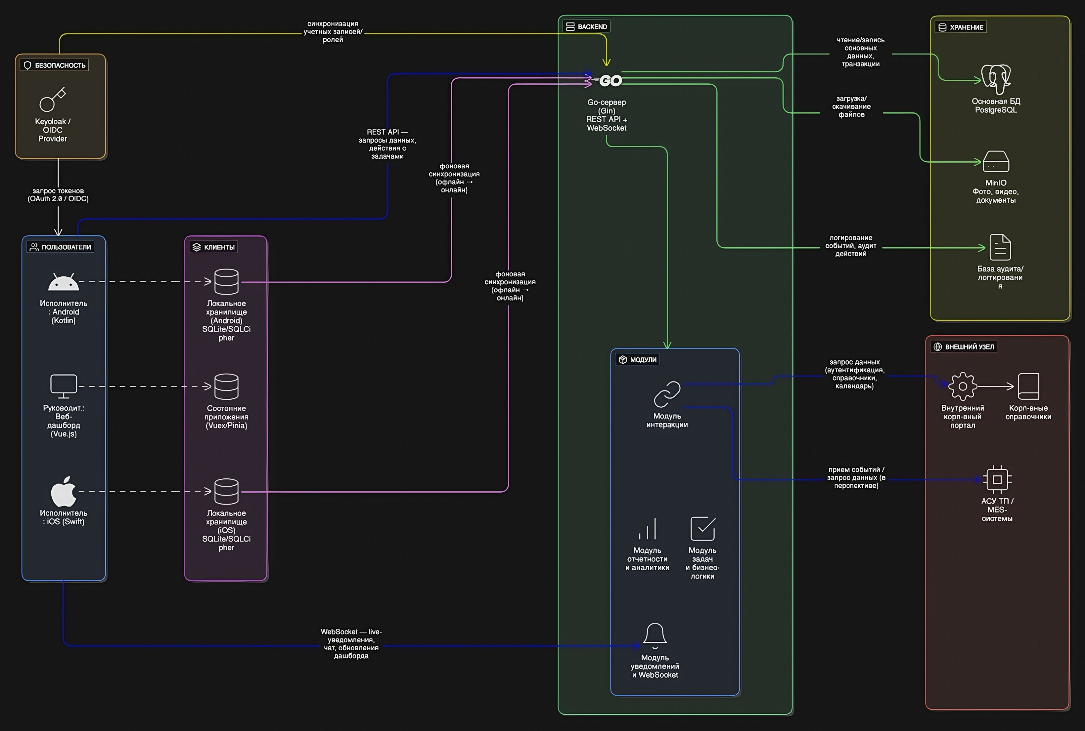
Схема Технологий
6

Slide 8
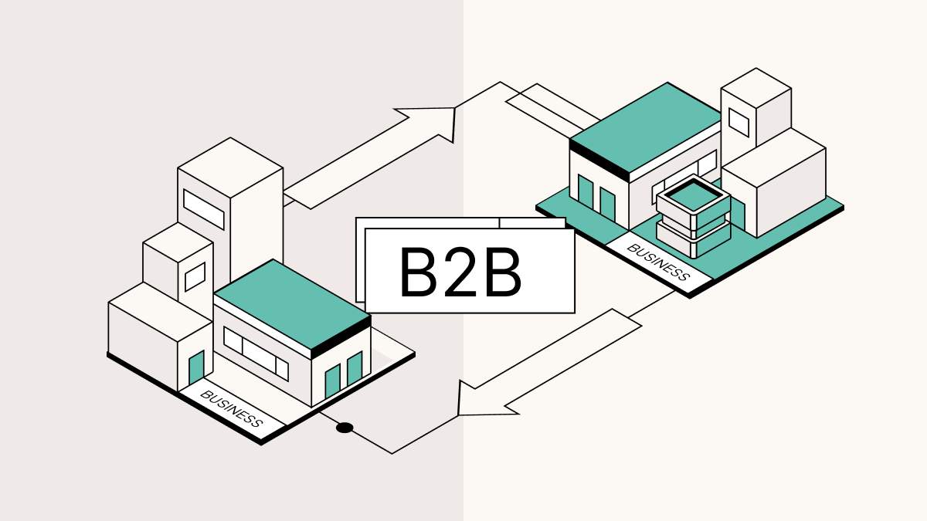
Коммерческая модель
Бессрочная
Не эксклюзивная
Схема Коммерциализации
7
Доступ к исходному коду
С долгосрочным партнёрством в разработке
Этап 1
Первичное внедрение
Контракт на создание и внедрение
Поэтапная разработка и оплата
Передача прав на использование исходного кода
Годовое сервисное соглашение SLA
Поддержка
Обновления
Мелкие улучшения
Цикл развития и партнерства
Этап 2
Долгосрочное партнерство
Отдельные контракты на развитие:
Модули
Интеграции
Масштабирование и тп

Slide 9
Целевая аудитория: Крупные и средние промышленные предприятия
Продвижение Продукта
8
Позиционирование на рынке: Стабильная, безопасная и удобная система, отвечающая за контроль и управление задачами, отличающаяся от остальных подобных ПО на рынке удобным UI и вовлеченностью рабочих
Маркетинг
Корпоративный сайт:
Демонстрация, реклама, реализованные проекты и тп.
Реклама в соц. сетях:
Вконтакте, Телеграм
Демонстрационное приложение
Приложение, которое смогут опробовать все желающие. Демонстрирующее базовый функционал и примерный вид приложения. Можно скачать с сайта
Предложение внедрения
Предложить Норникелю внедрить «пилотный» проект на одном из предприятий, разработать обучение для работников и запустить его на тестовой основе.

Slide 10
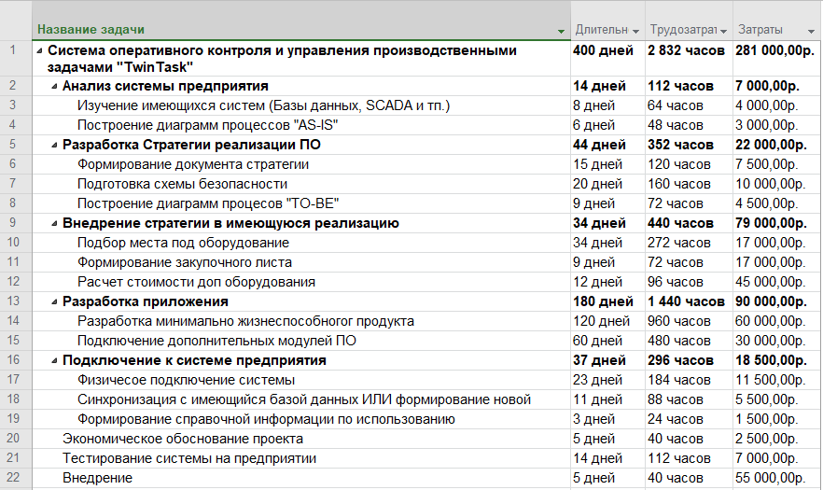
Примерный расчет стоимости и трудозатрат
9

Slide 11
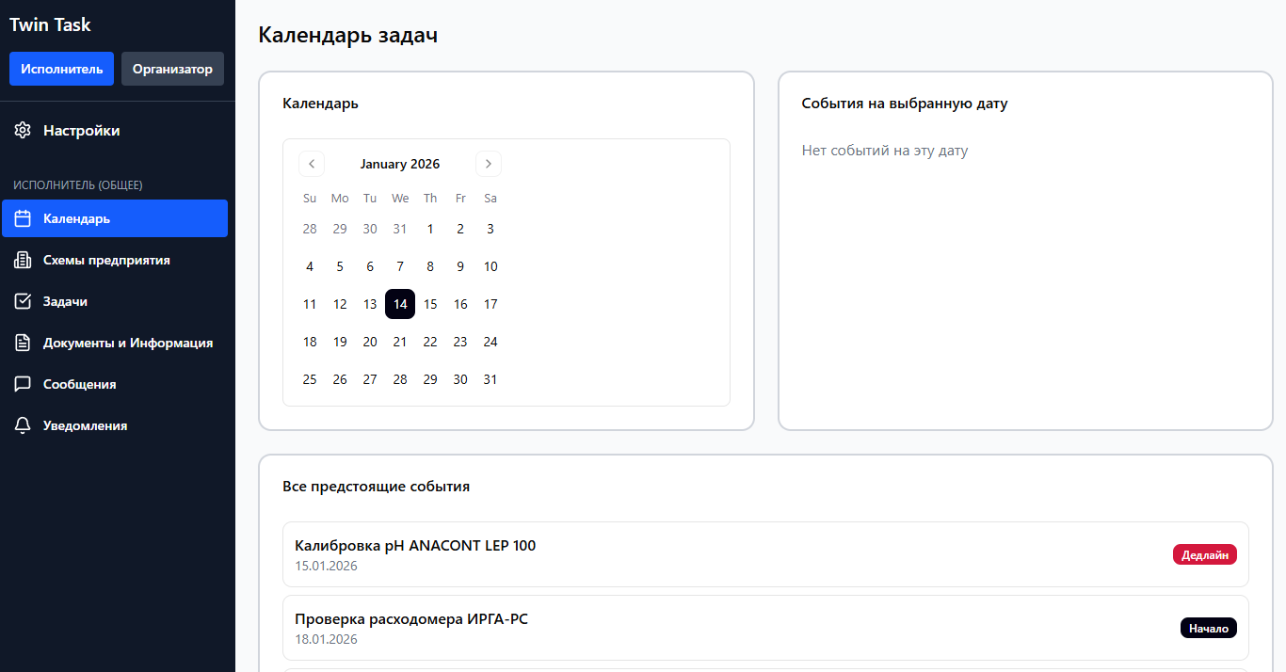
Заключение
Итоги
Изучен рынок подобных приложений
Выявлены недостатки конкурентных решений (и выдвинуты предложения по улучшению их в нашей реализации)
Была разработана концепция системы для оперативного управления задачами
Были изучены средства реализации и коммерциализации продукта
Предложен план продвижения продукта
Разработан тестовый дизайн приложения
10

Slide 12
федеральное государственное бюджетное образовательное учреждение высшего образования Заполярный университет им. Н. М. Федоровского Система оперативного контроля и управления производственными задачами "Twin Task"
Выполнили:
руководитель:
Ис-24 Саушкин л. Д.
ис-24 Воскобойников д. р.
ассистент Костенко Н. В.

